Slide 1
Informatik Q3 Abels

Slide 2
Endliche Automaten

Slide 3
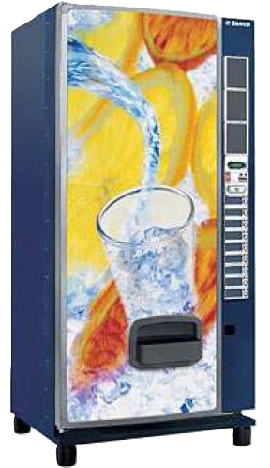
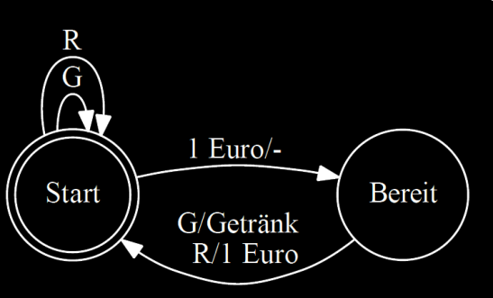
Endliche Automaten
Beispiel mit Ausgabe: Getränkeautomat
Ein einfacher Getränkeautomat bietet nur ein Getränk an.
Wenn man einen Euro eingeworfen hat, kann mit der Getränketaste G das Getränk ausgegeben werden.
Drückt man nach dem Einwurf von 1 Euro die Rückgabetaste R, wird das Geld wieder ausgegeben.
Wirft man nach dem Einwurf von 1 Euro einen weiteren Euro ein, wird dieser wieder ausgegeben und der Automat behält den ersten Euro.
Ist kein Geld eingeworfen, dann haben G und R keine Wirkung.

Slide 4
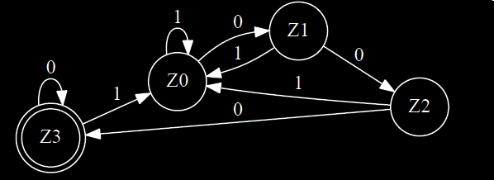
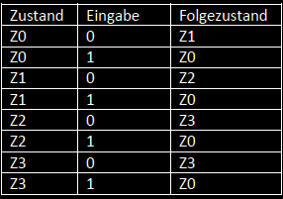
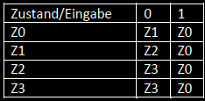
Endliche Automaten
Darstellungen (Beispiel ohne Ausgabe)
Zustandsübergangsdiagramm
Zustandsübergangstabelle

Slide 5
Endliche Automaten
Definition
Ein endlicher Automat ohne Ausgabe (Akzeptor) wird durch ein 5-Tupel $A=(Z, Σ, z_{0}, Z_{E}, δ)$ spezifiziert.
$Z$ ist die endliche und nichtleere Menge der Zustände.
$Σ$ ist das Eingabealphabet, d.h. eine endliche, nichtleere Menge von Symbolen.
$z_{0}∈Z$ ist der Anfangszustand.
$Z_{E}$ ist die Menge der Endzustände mit $Z_{E}⊂Z$.
$δ:Z×Σ→Z$ ist die Zustandsübergangsfunktion.
Ein Wort, das den Automaten vom Start- in einen Endzustand überführt, gilt als akzeptiert

Slide 6
Endliche Automaten
Definition
Ein endlicher Automat mit Ausgabe (Transduktor) wird durch ein 7-Tupel $A=(Z, Σ, Y, z_{0}, Z_{E}, δ,λ)$ spezifiziert.
$Z$ ist die endliche und nichtleere Menge der Zustände.
$Σ$ ist das Eingabealphabet, d.h. eine endliche, nichtleere Menge von Symbolen.
$Y$ ist die endliche und nichtleere Menge der möglichen Ausgaben.
$z_{0}∈Z$ ist der Anfangszustand.
$Z_{E}$ ist die Menge der Endzustände mit $Z_{E}⊂Z$.
$δ:Z×Σ→Z$ ist die Zustandsübergangsfunktion.
$λ$ ist die Ausgabefunktion, die jedem Zustand und Eingabezeichen eine Ausgabe zuordnet.
Ein Wort, das den Automaten vom Start- in einen Endzustand überführt, gilt als akzeptiert

Slide 7
Übung 1
Gegeben sei ein Automat mt folgendem Diagramm:
Gib an, welchem der Dualzahlen als Worte vom Automaten akzeptiert werden:
0 | 100 | 1000 | 1100
1 | 101 | 1001 | 1101
10 | 110 | 1010 | 1110
11 | 111 | 1011 | 1111

Slide 8
Übung 1
0 | 100 | 1000 | 1100
1 | 101 | 1001 | 1101
10 | 110 | 1010 | 1110
11 | 111 | 1011 | 1111

Slide 9
Übung 2
Bestimme einen Akzeptor für Dezimalzahlen in Computerschreibweise (Dezimalpunkt statt Dezimalkomma, e für Zehnerpotenzen) in mehreren Schritten:
Natürliche Zahlen, z.B. 13456
Ganze Zahlen mit und ohne Vorzeichen, z.B. -3855, 22555, +23
Dezimalzahlen mit Dezimalpunkt, z.B. 0.345, -14.3, +13.456, 355
Dezimalzahlen in Exponentendarstellung, z.B. -2.3e24, 4.3e-5, 3e17

Slide 10
B
$$0$$
Übung 2
S
C
$$1−9$$
Natürliche Zahlen, z.B. 13456
Ganze Zahlen mit und ohne Vorzeichen, z.B. -3855, 22555, +23
Dezimalzahlen mit Dezimalpunkt, z.B. 0.345, -14.3, +13.456, 355
Dezimalzahlen in Exponentendarstellung, z.B. -2.3e24, 4.3e-5, 3e17
$$0−9$$
B
$$0$$
B
S
$$+,−$$
A
$$0$$
$$e$$
$$0$$
$$.$$
$$e$$
C
$$1−9$$
S
$$+,−$$
A
$$0$$
D
$$0−9$$
E
$$e$$
$$1−9$$
$$1−9$$
C
$$.$$
$$1−9$$
$$0−9$$
$$0−9$$
$$0−9$$

Slide 11
Übung 3
Entwirf einen Akzeptor für ...
... Java-Bezeichner. Diese beginnen mit einem Buchstaben und können außer weiteren Buchstaben noch Ziffern und den Unterstrich enthalten.
... alle Binärzahlen, die durch 4 teilbar sind, also mit der Ziffernfolge 00 enden.
... alle Webadressen, die irgendwo die Buchstabenfolge “pfui” ethalten.

Slide 12
Übung 3
... Java-Bezeichner. Diese beginnen mit einem Buchstaben und können außer weiteren Buchstaben noch Ziffern und den Unterstrich enthalten.
... alle Binärzahlen, die durch 4 teilbar sind, also mit der Ziffernfolge 00 enden.
... alle Webadressen, die irgendwo die Buchstabenfolge “pfui” ethalten.
S
$$a−z$$
A
$$a−z, 0−9$$
S
$$00$$
A
$$0,1$$
S
$$www.$$
A
$$pfui$$
B
C
$$.de$$
$$a−z$$
$$a−z$$

Slide 13
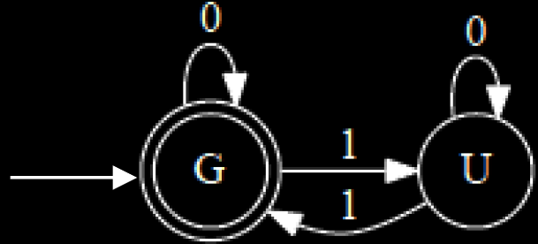
Übung 4
Beschreibe, was vom folgenden Akzeptor akzeptiert wird.

Slide 14
Übung 4
Der Automat akzeptiert:
beliebig viele 0en
Dualzahlen der Form 0...010...010...0
Dualzahlen der Form 0...010...0110...010...0
usw.
Also insgesamt akzeptiert er beliebig viele 0en mit einer geraden Anzahl an 1en dazwischen.

Slide 15
Endliche Automaten

Slide 16
Entwirf einen Geldspielautomaten, der nach Einwurf eines 1 € - Stücks und Drücken eines Hebels gestartet wird. Er hat zwei Walzen, die jeweils als Eingabe betrachtet werden sollen. Die Walzen zeigen Apfel, Zitrone und Traube. Bei zwei Äpfeln oder Zitronen werden 2 €, bei zwei Trauben 3 € ausgezahlt.

